Slide 1
recon-ng — OSINT laburpena
Hacking etikoa (HE-2): informazio publikoa biltzeko komando-lerroko framework-a. Aurkezpen honek praktikaren pausuak laburbiltzen ditu.
Pausuak:
• OSINT tresnak eta API-ak ulertu
• recon-ng instalatu / abiarazi
• Workspace + modulua kargatu
• Domeinu baten gainean exekutatu
• Emaitzak esportatu eta dokumentatu
# Helburua: domeinu/web/korreo OSINT
# Tresna: recon-ng (Kali / Linux)
# Entrega: proba + pantaila-argazkiak + esportazioak

Slide 2
OSINT CLI tresnak
Domeinuei, webgunei eta korreoei buruzko datu publikoak biltzeko tresnak. Lan errepikakorrak API bidez automatiza daitezke.
Pausuak:
• Domeinuak eta azpidomeinuak bilatu
• Webguneen arrastoak bildu
• Korreo helbideak aurkitu
• Beste zerbitzuen API-ak toki bakarrean bateratu
• Eskuzko bilaketak erraztu / azkartu
# Adibideak (kontzeptua):
# whois / dig / host
# recon-ng moduluen bidez API deiak
# Hunter.io, Shodan, HackerTarget...

Slide 3
API key-ak
Emaitza onak lortzeko, askotan API key behar da. Doako planak egon daitezke; batzuetan ordainpekoak dira. Key gabe modulu batzuk mugatuta geratzen dira.
Pausuak:
• Zerbitzuan erregistratu
• Doako vs ordainpeko plana egiaztatu
• API key jaso (ez partekatu)
• recon-ng-n keys add bidez gorde
• Key gabe: emaitza hutsak / mugatuak
# Adibideak:
# Hunter.io → korreo bilaketa
# Shodan → host / portuak
# HackerTarget → azpidomeinuak (maiz key gabe)

Slide 4
recon-ng instalazioa
Kali Linux-ek recon-ng ekarri ohi du. Beste Linux banaketan dokumentazio ofizialaren urratsak jarraitu.
Pausuak:
• Kali: paketea egiaztatu / instalatu
• Linux: dokumentazioa jarraitu
• recon-ng abiarazi terminalean
• Marketplace / moduluak kudeatu
• Workspace bat sortu helburu bakoitzeko
sudo apt update
sudo apt install recon-ng
recon-ng
# Bertsioa egiaztatu:
recon-ng --version

Slide 5
Nabigazioa: Workspaces → modules
Nabigazioa testuingurukoa da: lehenik workspace (proiektua), gero modulua (bilaketa-tresna). Maila bakoitzean aukera desberdinak daude.
Pausuak:
• Workspace: helburu / proiektua
• Modules: bilaketa-tresna bakoitza
• options: SOURCE eta gainerakoak
• run: modulua exekutatu
• show / db: emaitzak ikusi
workspaces create nire_helburua
modules load recon/domains-hosts/hackertarget
options set SOURCE example.com
run
show hosts

Slide 6
Praktika: komandoak
Workspace sortu, HackerTarget modulua instalatu/kargatu, SOURCE ezarri eta exekutatu. Ondoren hostak ikusi eta CSV esportatu.
Pausuak:
• workspaces create nire_helburua
• marketplace install .../hackertarget
• modules load .../hackertarget
• options set SOURCE example.com
• run → show hosts → db export
workspaces create nire_helburua
marketplace install recon/domains-hosts/hackertarget
modules load recon/domains-hosts/hackertarget
options set SOURCE example.com
run
show hosts
db export csv hosts.csv

Slide 7
Keys: hunter_io / shodan_api
API gakoak framework-ean gordetzen dira. Txostenean ez idatzi gako errealik; placeholder bat erabili.
Pausuak:
• keys add hunter_io <ZURE_API_KEY>
• keys add shodan_api <ZURE_API_KEY>
• keys list — gordetakoak ikusi
• Gakoak ez partekatu / ez commit-atu
• Doako kuota mugatua izan daiteke
keys add hunter_io ZURE_API_KEY
keys add shodan_api ZURE_API_KEY
keys list
# Oharra: ez erabili gako errealik aurkezpenean

Slide 8
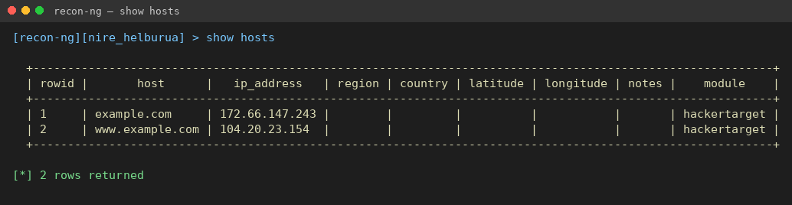
Emaitzak eta esportazioa
show hosts emaitzak taulan erakusten ditu. Esportatu CSV (edo DB query) eta erantsi txostenari pantaila-argazkiekin batera.
Pausuak:
• show hosts — taula ikusi
• db export csv hosts.csv (edo sqlite export)
• Fitxategia txostenarekin igo
• Pantaila-argazkiak erantsi
• Helburua / data / modulua dokumentatu
show hosts
db export csv hosts.csv
# Adibide emaitza (example.com):
# example.com → 172.66.147.243
# www.example.com → 104.20.23.154

Slide 9
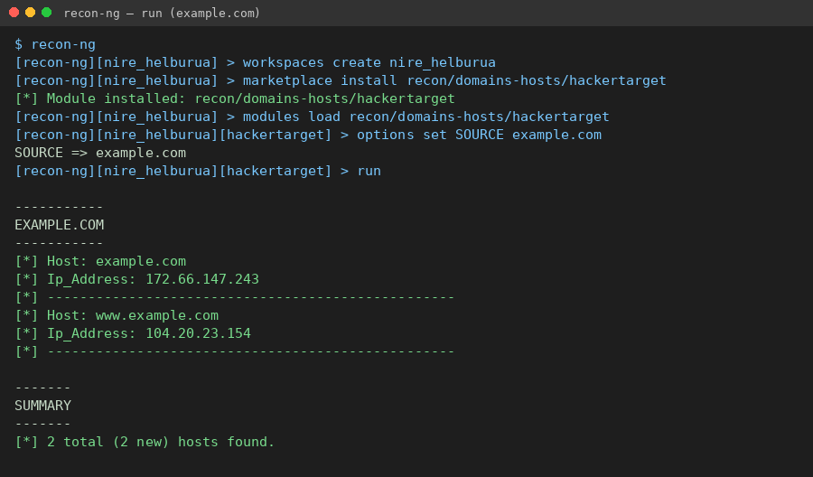
Exekuzioaren pantaila-argazkia
Laborategian example.com-en gainean hackertarget modulua exekutatu da. Pantaila-argazki gehiago gehitu daitezke praktikaren ondoren.
Pausuak:
• Modulua: recon/domains-hosts/hackertarget
• SOURCE: example.com
• 2 host berri aurkitu
• Emaitzak workspace DB-an gordeta
• hosts.csv esportatuta
MODULE => recon/domains-hosts/hackertarget
SOURCE => example.com
[*] Host: example.com
[*] Ip_Address: 172.66.147.243
[*] Host: www.example.com
[*] Ip_Address: 104.20.23.154
[*] 2 total (2 new) hosts found.

Slide 10
Entrega
Entregagaia: proben dokumentazioa + pantaila-argazkiak. Esportazio-fitxategiak erabili ahal direnean erantsi.
Pausuak:
• Urratsak idatzi (workspace, modulua, SOURCE)
• Pantaila-argazkiak erantsi
• hosts.csv edo antzekoa igo
• API key-arik ez sartu
• Ondorio labur bat idatzi
# Entregatzekoak:
# 1) Dokumentua (urratsak + emaitzak)
# 2) Pantaila-argazkiak
# 3) Esportazioak (hosts.csv, ...)

Slide 11
Etika
Iturri publikoak eta legezkoak soilik. Helburu propioak edo baimenduak. API key-ak ez partekatu txostenean.
Pausuak:
• Iturri publikoak / legezkoak
• Helburu propioak edo baimenduak
• API key-ak sekretu mantendu
• Ez erabili datuak gaizki
• Klaseko arauak errespetatu
# Gogoratu:
# - OSINT ≠ baimenik gabeko erasoa
# - example.com / helburu baimenduak
# - keys: ZURE_API_KEY (placeholder)

